Slide 1
Tourisme et interculturalité Séance 5 – Dynamiques interculturelles Master 1 GATH IREST 2023-2024
Pascale-Marie Milan

Slide 2
Plan de cours
Approches anthropologique de la culture et de l’interculturalité
La notion de culture
Le tourisme culturel
Identités, altérité, ethnicité
Formes et enjeux de l’interculturalité en situation touristique
L’hospitalité et les imaginaires
Dynamiques interculturelles
Interculturalité et intermédiaires du tourisme

Slide 3
La mondialisation conduit-elle à un monde culturellement homogène?
Conférence des Nations Unies à Madrid, Février 2018, Commission Affaires politiques Internationales, « Comment préserver les identités culturelles au sein de la mondialisation? »

Slide 4
Les enjeux de la mondialisation culturelle: la question du vivre ensemble.
Le Choc des Civilisations (S. Huntington, 1996): vision réductrice et pessimiste de l’interculturalité dans la mondialisation.
Samuel Huntingon dentifie sept blocs culturels distincts et rivaux : Occident, Amérique latine, slavo-orthodoxie, islam, hindouisme, confucianisme, Afrique noire qui ne sont pourtant pas comparable puisqu’ils n’évoquent pas les mêmes comparaisons (religion vs géographie, vs couleur de peau…)

Slide 5
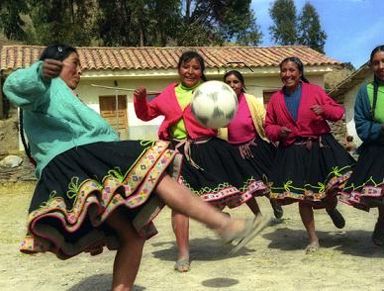
Culture(s) et mondialisation
Cultures de la mondialisation :
comment sont nées les idées qui forment le lit idéologique de la mondialisation : l’universalisme (très répandu) et l’humanisme (d’ascendance européenne)?
Cultures dans la mondialisation
Cultures mondiales / mondialisées ? De locales à globales (et réciproquement)
Cultures mondiales
Cultures transnationales : sportives, touristiques, musicales, vestimentaires, artistiques, etc. qui transcendent les cultures locales, traditionnelles ou régionales / nationales

Slide 6
Cultures, intégration et résistance
Réactions des cultures anthropologiques au processus de mondialisation
Expansion hégémonique des formes les plus expansives (« modernes ») = uniformisation des structures, modes d’organisation mais pas totalement des contenus : « acculturation » (locale) des modèles (globaux) = glocalisation
Enjeux identitaires, résistances locales, production de singularités (régionalismes, localismes, autochtonie, indigénisme et indigénisation!) via ONU et UNESCO
Question théorique : réaction à l’unification du monde (= résistance) ou effet de la mondialisation elle-même (système produisant du divers) ?

Slide 7
Comment penser ces « contacts culturels »?
L’acculturation
La glocalisation
L’indigénisation
Les –scapes, réseaux, mobilités reconfigurations
Les résistances

Slide 8
L’acculturation
L'acculturation comprend les phénomènes qui résultent du contact direct et continu entre des groupes d'individus de culture différente, avec des changements subséquents dans les types culturels originaux de l'un ou des deux groupes » (R. Redfield, R. Linton et M. J. Herskovits, 1936: 149)
Notes:
Le tourisme été donc considéré comme un facteur d’acculturation (De Kadt, 1979 ; Mathieson et Wall, 1982 ; Turner et Ash 1975). Il engendrait l’intégration des pratiques dans un processus de domination et d’expansion symbolique et matérielle des sociétés occidentales.
« Un intérêt particulier pour l’étude des rencontres culturelles, en posant comme préalable ethnocentrique l’étude des différences culturelles considérées comme foncièrement distinctes entre ce qu’en anthropologie on a par la suite appelé le grand partage entre the West and the Rest (l’Occident et le reste). »
« On observait souvent ces rencontres culturelles sous le prisme de la violence du contact, notamment colonial. Les changements qui devaient faire suite à l’acculturation étaient censés se produire majoritairement du côté des cultures non-occidentales, qui étaient vues comme le terme le plus faible de la relation. »
« C’est en effet dans les années 1950-1960, que la notion d’acculturation se généralise surtout dans les milieux de l’anthropologie américaine influencés par le diffusionisme d’abord et le culturalisme ensuite, ce dernier courant étant fondé sur la conviction de l’existence de traits culturels spécifiques constituant un caractère ethnique particulier à chaque groupe culturellement homogène »
La définition de la culture sur laquelle est fondé le concept d’acculturation, pose également le problème de la capacité d’agir individuelle.

Slide 9
Problèmes de la notion d’acculturation
« tendance à développer une conception linéaire et statique du changement en l’inscrivant dans des relations asymétriques d’un donneur vers un receveur (relation dominant/dominé pensée comme obligation pour le groupe dominé de s’assimiler à la culture dominante), et ce en dépit de la définition originelle qui suppose une interdépendance des cultures »
(Belkaïd et Guerraoui, 2003, 12)
Notes:
après avoir longtemps dénoncé le tourisme et les touristes accusés de détruire les cultures authentiques, les ethnologues se sont distanciés de l’analyse en termes d’impacts et, à la suite de l’ouvrage de Michel Picard, Tourisme culturel et culture touristique (1992), se soucient désormais de ce que les sociétés et les populations d’accueil font du tourisme.

Slide 10
Des frontières culturelles dictinctes?
« C’est la notion même de « contact » qui peut aujourd’hui poser un certain nombre de problèmes épistémologiques. La question du contact ne peut, en effet, se poser que lorsque nous avons déjà l’assurance de la présence de deux groupes plus ou moins culturellement homogènes qui rentreraient, justement, « en contact ». Deux groupes différents, avec des cultures différentes, dont le contact amènerait des changements perceptibles dans la structure, l’agencement, les principes, les différentes pièces constituant l’architecture ou la syntaxe de l’une, de l’autre ou des deux cultures entrant en contact. »
REBUCINI, Gianfranco, 2021, « Acculturation et culture : Points aveugles et enjeux épistémologiques d’un usage problématique en anthropologie », dans Ser y vivir esclavo : Identidad, aculturación y agency (mundos mediterráneos y atlánticos, siglos xiii-xviii) [https://doi.org/10.4000/books.cvz.24988.
Notes:
Ce sont des thématiques qui traversent toujours les études anthropologiques sur le tourisme, mais on les analyses différemment pour montrer ce qui se recompose dans la rencontre touristique. Qu’est-ce que le tourisme fait à ces sociétés, mais aussi, de quelles manières les autochtones sont-ils acteurs du tourisme et quelles transformations induit l’arrivée du tourisme ?

Slide 11
Glocalisation
La notion serait issue du terme japonais dochakuka (dérivé de dochaku, « vivre sur sa propre terre ») qui fait référence à l'adaptation d'une technique agricole aux conditions locales.
Elle a été repris par les hommes d'affaires nippons dans les années 80 (Robertson 1992 : 173 ; 1995 : 28).

Slide 12
Les réappropriations du fast-food MacDonald (Cf. J.Watson) Salutation en Thaïlande Menu Ramadan et Rupture du jeun

Slide 13
Sapologie, SAPE : Société des ambianceurs et personnes élégantes
« Être pleinement homme ou pleinement femme, c’est d’une certaine façon être beau »
G.Balandier, La vie quotidienne au royaume de Kongo du XVIe au XVIIIE siècle, 1965

Slide 14
Référence du local au global
Nécessité de percevoir les singularités locales qui apparaissent dans le monde global
Dimensions culturelles de la mondialisation:
1) Débat autour de l’impérialisme culturel
2) Uniformisation ou exacerbation des identités ?
3) Subalternisme ou hybridation ?
4) Un imaginaire du global – Scapes (Appadurai) et Tiers-espace (Homi Bhabha)

Slide 15
Indigénisation
Un processus d’adaptation et de réinterprètation par les premiers concernés (des groupes ethniques/peuples autochtones) des éléments culturels, économiques et sociaux extérieurs, souvent imposés par des colonisateurs ou des forces dominantes, pour les intégrer dans leur propre système culturel de manière sélective.
Notes:
« La thèse de l’« indigénisation de la modernité » (…) vise en premier lieu à réfuter l’idée largement partagée, y compris parmi les anthropologues, selon laquelle le processus de modernisation conduirait à la disparition des spécificités culturelles des sociétés non occidentales, voire à la disparition de ces sociétés elles-mêmes. À preuve, dit-il, la marchandise occidentale obéit à un type de réception et d’assimilation qui ne débouche pas, contrairement à une opinion commune, sur l’« acculturation », la « déculturation » ou l’effondrement des cultures traditionnelles. » (Babadzan 2009)
Alain Babadzan, « L’“indigénisation de la modernité” », L’Homme [En ligne], 190 | 2009, mis en ligne le 01 janvier 2011, consulté le 14 mars 2024. URL : http://journals.openedition.org/lhomme/22118 ; DOI : https://doi.org/10.4000/lhomme.22118
Sahlins defend ainsi l’idée que

Slide 16
« L’indigénisation n’est pas le désir d’être comme nous, mais plus comme eux-mêmes. »
Sahlins, 1992 « The Economics of Develop-Man in the Pacific », Res, Anthropology and Aesthetics 21: P.13
Notes:
Cette citation renvoit à l’idée qu’il ne s’agit pas d’adopter intégralement les modes de vie, les valeurs ou les institutions des colonisateurs ou des cultures dominantes. Il y a au contraire la volonté de péserver une identité culturelle et une autonomie tout en s'engageant de manière sélective dans la modernité. L'objectif est de réaffirmer leur propre vision du monde et leur système de valeurs à travers un processus de réinterprétation et d'adaptation créative des éléments culturels étrangers
Cultue du cargo

Slide 17
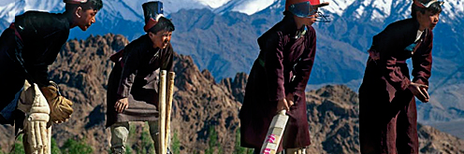
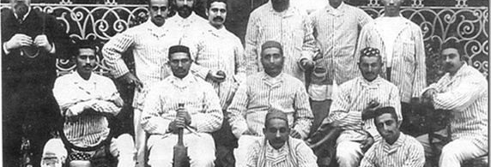
L’exemple du cricket en Inde - Appaduraï
« l’indigénisation du cricket »
Ce sport, qui était donc d’abord un véhicule des grandes valeurs victoriennes – la loyauté, le fair-play, le contrôle de soi – a fini par être totalement réapproprié culturellement au point de devenir le héraut des valeurs indiennes.
Notes:
la thèse de l’« indigénisation de la modernité » que Marshall Sahlins voit à l’œuvre dans l’assimilation des marchandises occidentales – où elle serait mise au service de finalités traditionnelles.
« […] ce ne sont pas les théoriciens de l’“invention de la tradition” qui nient aux peuples indigènes leur autonomie et leur agency, c’est Sahlins qui leur refuse ces mêmes valeurs en les subordonnant à des catégories culturelles a priori »(Li 2001: 246).

Slide 18
Ethno-scape
Des nouvelles geographies dûes à la mobilité international (tourisme, migrations, réfugiés, etc.)
Ethnoscapes: global ethnoscape, “which can no longer be easily localized but instead has become increasingly connected to a global distribution of persons, groups, relations and imaginations characterized by motion and interactivity”
Arjun APPADURAI, Après le colonialisme. Les conséquences culturelles de la globalisation, Paris, Payot, 2001. Traduction française de Modernity at Large. Cultural Dimensions of Globalization, Minneapolis, University of Minnesota Press, 1996
Notes:
L'ethnoscape est l'un des cinq "scapes" (paysages) culturels identifiés par Arjun Appadurai.
Selon Appadurai, l'ethnoscape se réfère à aux mouvements transnationaux et aux flux de personnes à travers les frontières nationales tels que les migrations, les déplacements touristiques, les mouvements de réfugiés, et d'autres formes de circulation de personnes à l'échelle mondiale.
Les flux de personnes contribuent selon appadurai à la formation de nouvelles formes d'identité et de communauté qui transcendent les frontières nationales et qui sont façonnées par des interactions à l’échelle mondiale.
Arjun Appadurai, par exemple, s’est inquiété de l’« incarcération » spatiale et temporelle des populations non-occidentales dans les discours anthropologiques. La construction anthropologique de cultures non-occidentales discrètes et unifiées produit souvent l’impossibilité de penser ces populations comme capables de changement historique et de déplacement géographique. Le concept même de culture est en effet fondé sur l’établissement dans le temps et dans l’espace d’une culture particulière. Une certaine culture serait alors le résultat et le produit d’une population donnée qui habite un lieu déterminé et conçu comme fixe.
Revendications autochtones
Hmong, etc.

Slide 19
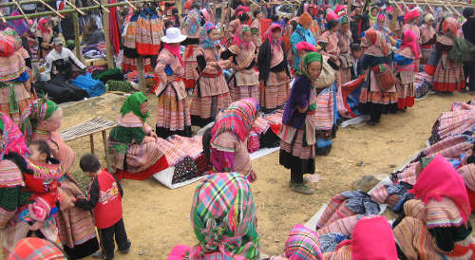
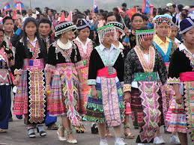
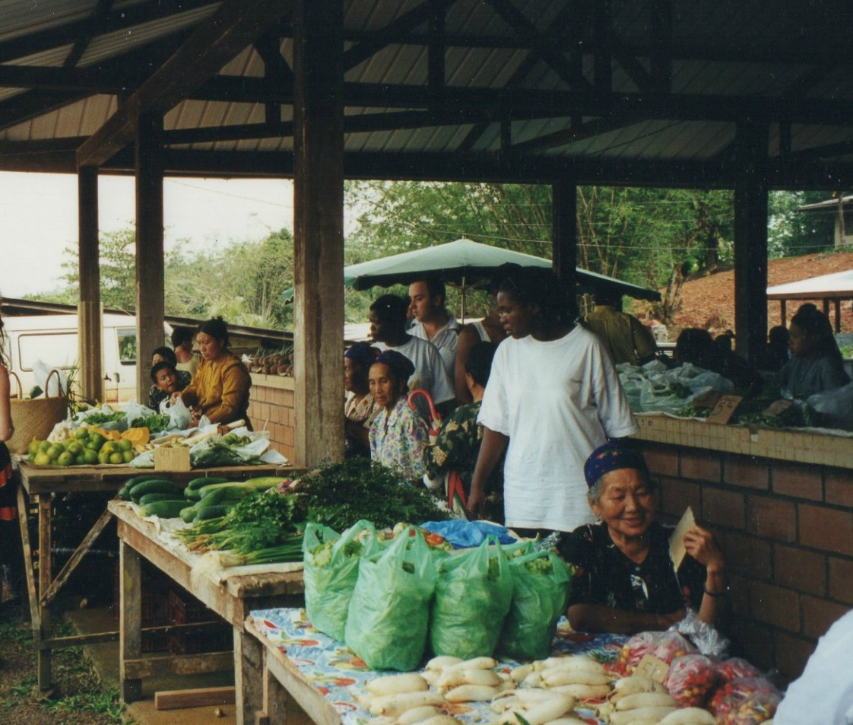
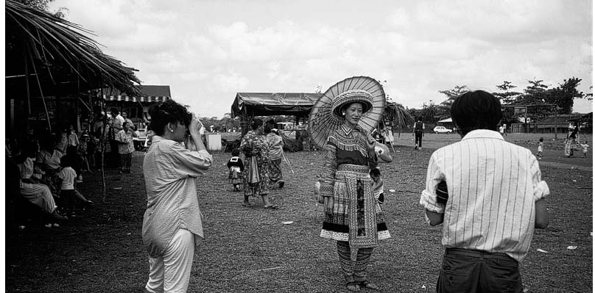
Développement d’un tourisme ethnique Hmong en Guyane en s’adaptant à un contexte globalisé pour lequel l’engouement pour le « patrimoine au sens large, le terroir l’authenticité retrouvée » font figure de moyen pour légitimer une continuité culturelle entre leurs pratiques culturelles passées dans un autre contexte et ce qu’ils vivent aujourd’hui en Guyane. Développement d’activité de loisirs pour répondre aux demandes touristiques;
Diaspora Hmong
Géraud, Marie-Odile. « Esthétiques de l'authenticité. Tourisme et touristes chez les Hmong de Guyane française », Ethnologie française, vol. 32, no. 3, 2002, pp. 447-459.
Notes:
Arjun Appadurai, par exemple, s’est inquiété de l’« incarcération » spatiale et temporelle des populations non-occidentales dans les discours anthropologiques. La construction anthropologique de cultures non-occidentales discrètes et unifiées produit souvent l’impossibilité de penser ces populations comme capables de changement historique et de déplacement géographique. Le concept même de culture est en effet fondé sur l’établissement dans le temps et dans l’espace d’une culture particulière. Une certaine culture serait alors le résultat et le produit d’une population donnée qui habite un lieu déterminé et conçu comme fixe.
Géraud, Marie-Odile. « Esthétiques de l'authenticité. Tourisme et touristes chez les Hmong de Guyane française », Ethnologie française, vol. 32, no. 3, 2002, pp. 447-459.
Les villages hmong de Guyane font l’objet d’un engouement touristique de la part des visiteurs métropolitains, ainsi que des Hmong venus de France ou des États-Unis. Ce tourisme, construit sur le mode du retour aux sources de la tradition hmong, a modifié la représentation que se fait d’elle-même la communauté de Guyane et nourrit des projets de développement. Au-delà des clivages qui dans l’analyse du tourisme ethnique opposent souvent visiteurs et populations indigènes, changement exogène et résistance culturelle des minorités, l’exemple des Hmong de Guyane permet de réinterroger de façon originale l’interaction touristique
« La construction symbolique de l’identité, la « naturalisation » de la culture hmong, largement essentialisée et réifiée, s’accompagne d’une « culturalisation » de la nature . L’appréhension de l’environnement naturel fait partie de l’esthétisation globale du village devenu touristique. Avant la nature c’était plus le travail au champs… »
« On assiste ainsi depuis peu au développement d’activités qui traduisent aussi ce rapport nouveau, plus hédoniste en quelque sorte, à l’environnement naturel comme source de loisirs et d’émotions esthétiques.
Le rôle des Hmong de France, touristes ou résidents néo-ruraux, a été décisif dans cette mutation. L’esthétique ruraliste et traditionaliste dont ils sont imprégnés n’est pas spécifique à la communauté : il n’est guère besoin d’insister sur l’engouement actuel dans les sociétés occidentales pour le patrimoine au sens large, le terroir, l’authenticité retrouvée, pour comprendre que les Hmong assument ainsi à leur manière les valeurs de la société globale Relayés en cela par des institutions administratives françaises , les Hmong de France ont permis de légitimer au sein de la communauté de Guyane les pratiques de patrimonialisation en les inscrivant dans une apparente continuité culturelle, à la fois parce qu’elles ne se posaient pas en rupture avec le passé, bien au contraire, et parce qu’elles pouvaient sembler endogènes, puisque portées par des Hmong »

Slide 20
Les relations de pouvoir et les stratégies de résistance
M. De Certeau (1990 L’invention du quotidien, tome 1 : L’art de faire, Paris, Gallimard): stratégie et tactique
Tactiques
Stratégies
Jeremy Boissevain (1996 Coping with tourists. European reactions to Mass Tourism, Oxford, Providence: Berghahn Books) Différents types de résistance dans le contexte touristique:
- résistance discrète/secrète
- dissimulation
- barrières
- protestation organisée
- agression
- humour

Slide 21
Finalement ?
Débats ouverts entre spécialistes
Cultures soumises à des effets de standardisation structurelle (toutes sur le même modèle : mondialisation destructrice de culture / « apocalypse » Warnier)
Cultures en mouvement qui se réinventent et se déplacent perpétuellement pour former de nouvelles géographies complexes (« ethnoscapes » Appadurai)
Cultures qui se mélangent et donnent lieu à des hybridations originales (mondialisation productrice de culture, Garcia-Canclini)
« Fait culturel » est devenu de première importance mais difficile lisibilité : résistance, survie, réinvention, pure invention, changements de surface / de structure, (cf. Salhins)
➔ La mondialisation concerne d’abord la culture (Appadurai, Kilani)

